Slide 1
7 октября – день коллективных действий за достойный труд
МАДОУ №5
С. Щелкун

Slide 2
Наши мероприятия
Профсоюзное собрание
Акция «Рисуем труд»

Slide 3
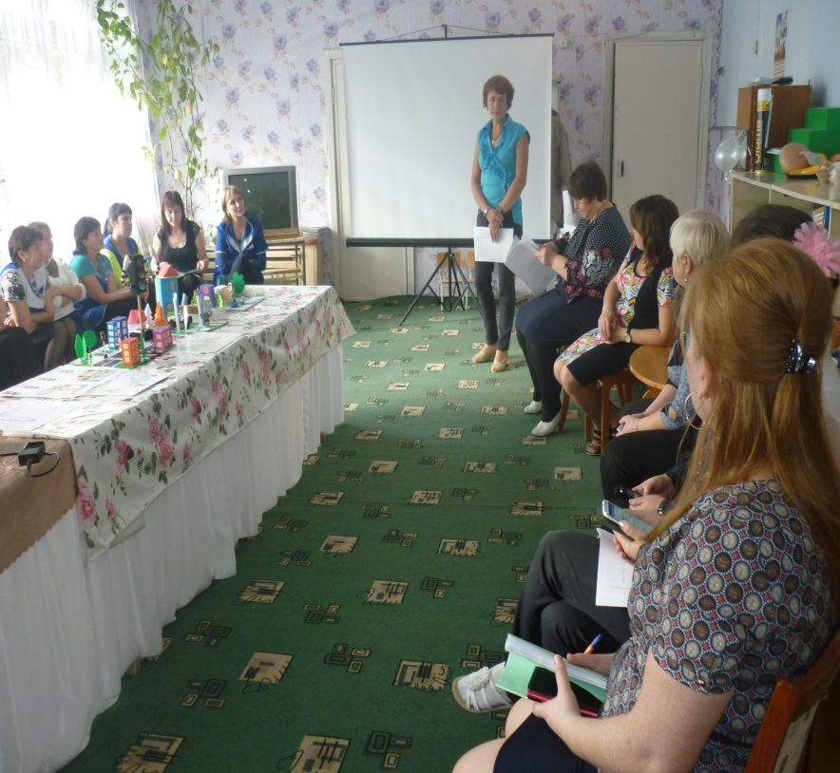
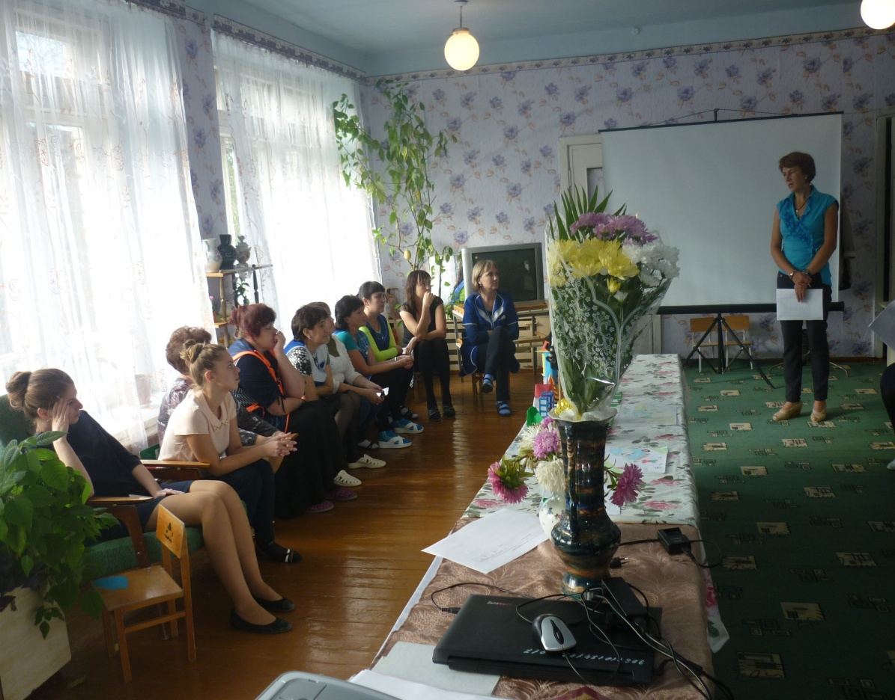
Профсоюзное собрание
1. За что борются профсоюзы.
2. Наша заработная плата: вопросы и ответы; предложения.

Slide 4
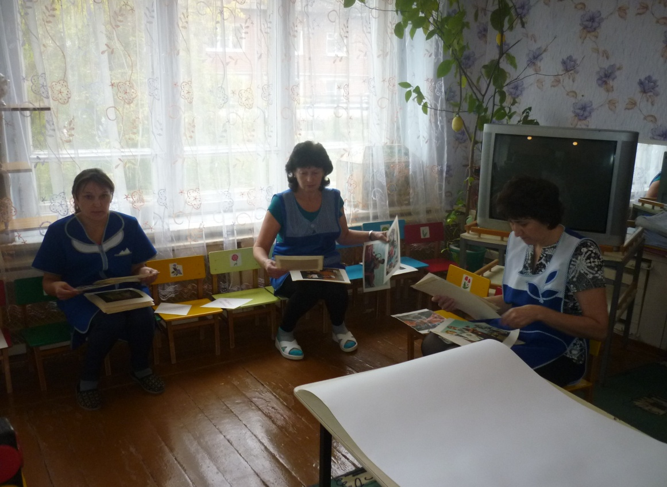
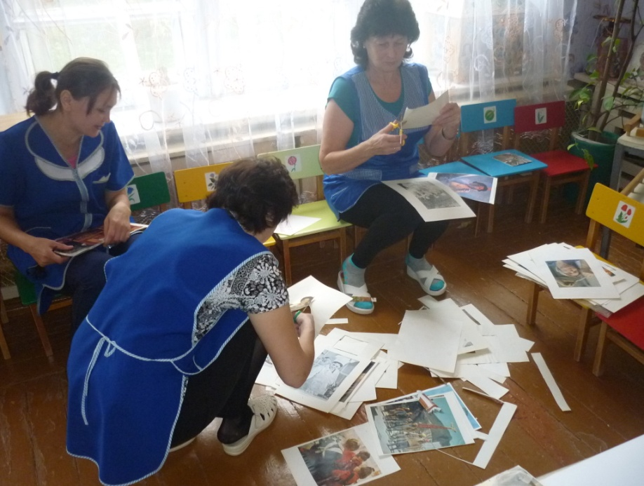
Акция «Рисуем труд»
Работа разделилась на несколько этапов

Slide 5
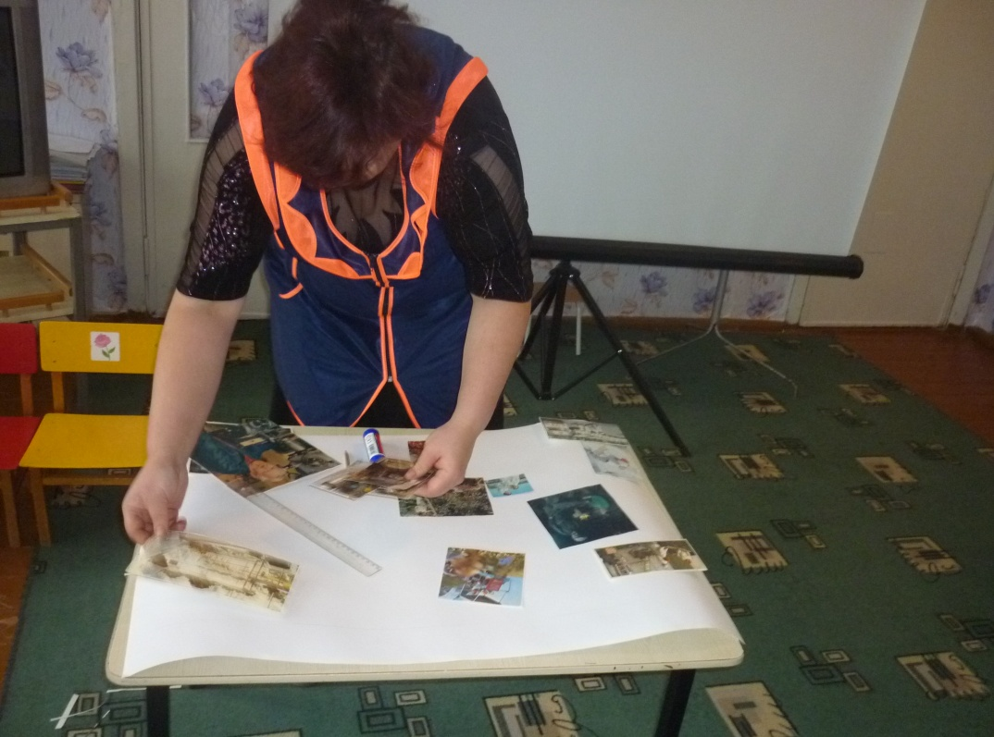
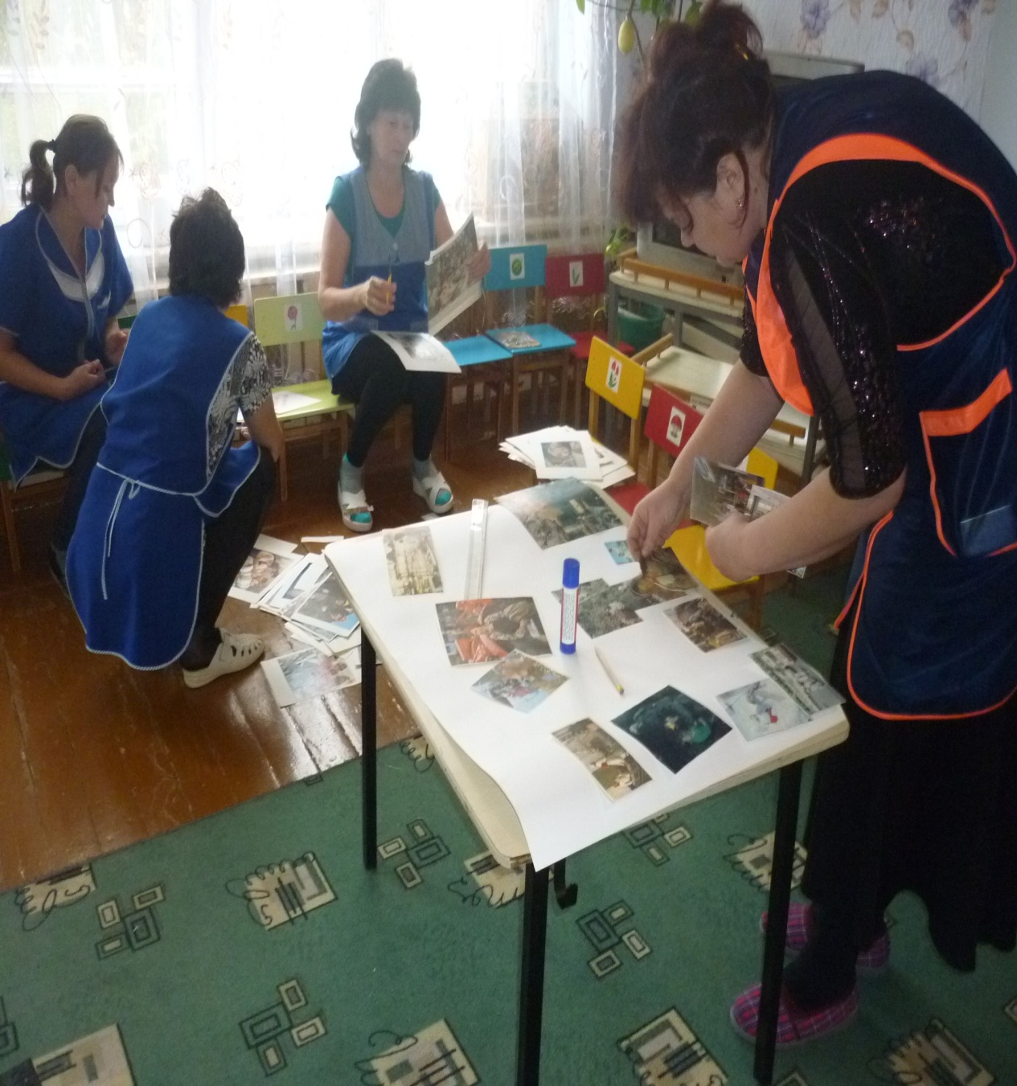

Slide 6
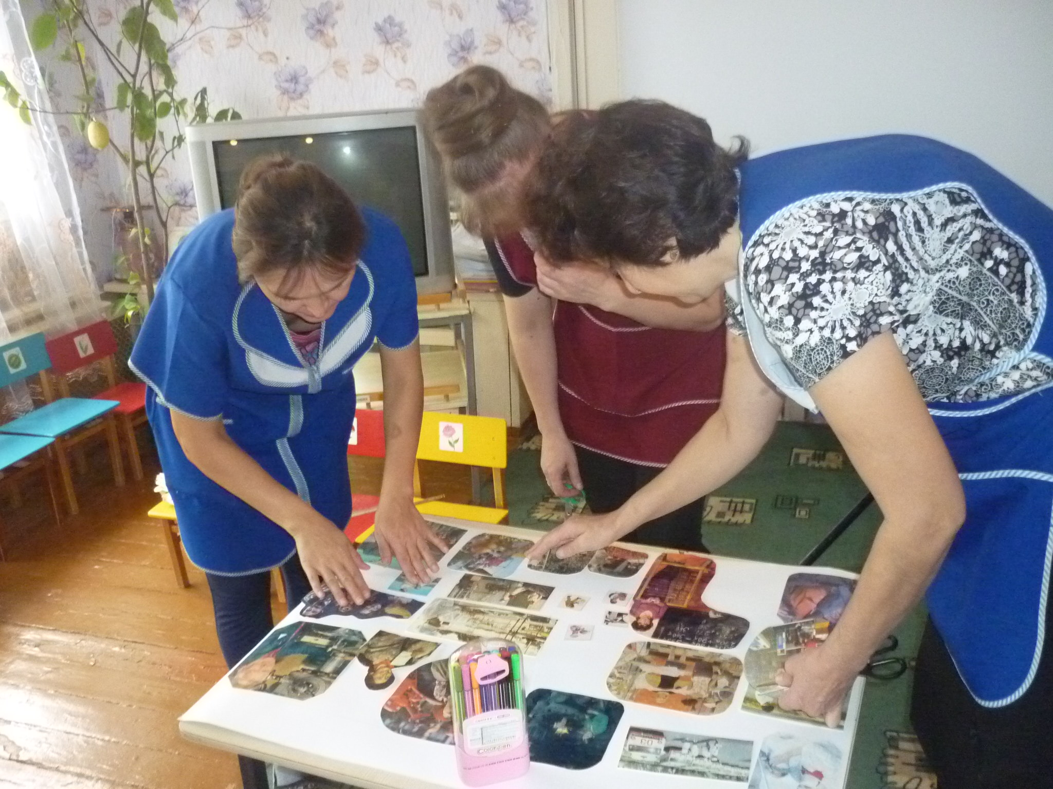

Slide 7
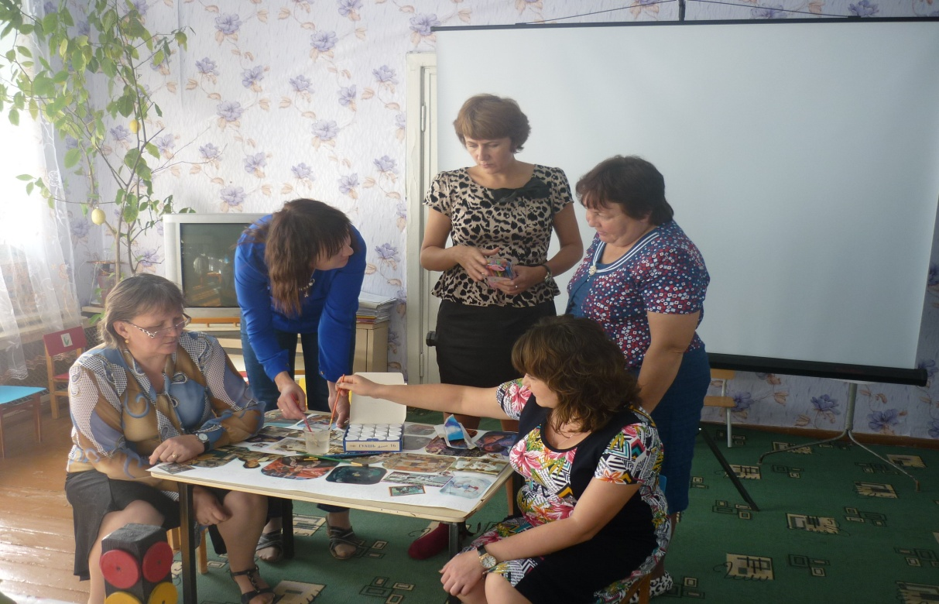

Slide 8
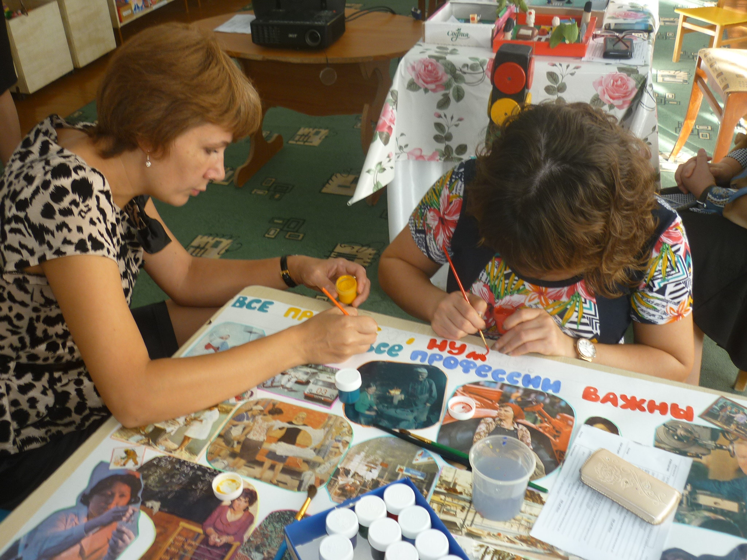

Slide 9
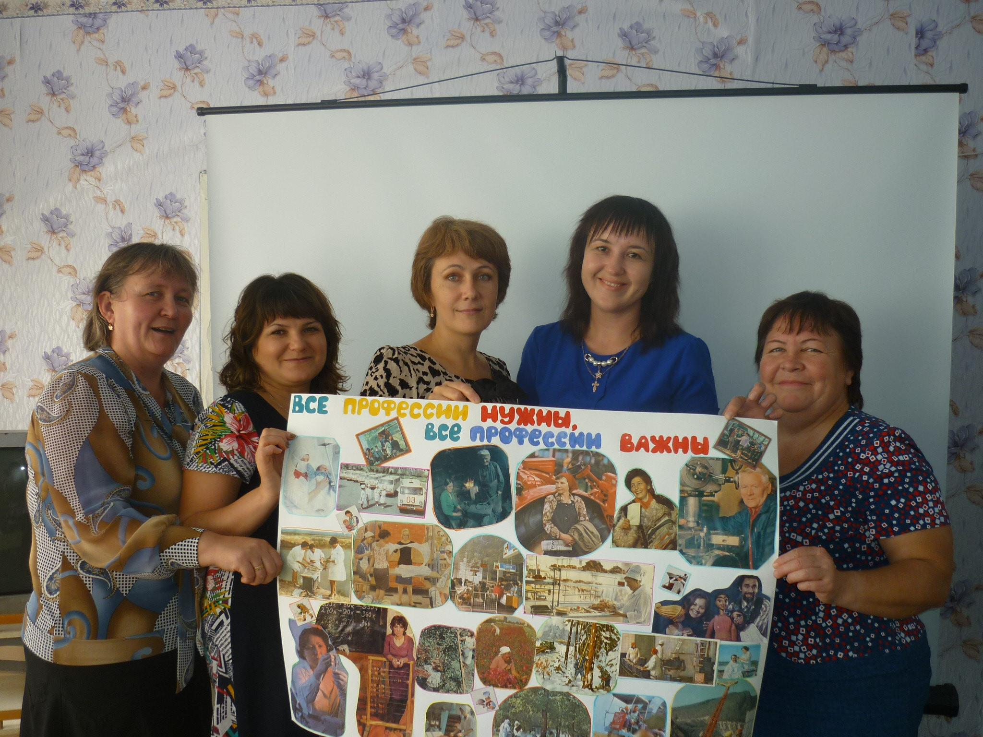
Итог нашей дружной деятельности
(жаль не все любят себя на фото)

